Slide 1
Programación Distribuida y Tiempo Real Docker

Slide 2
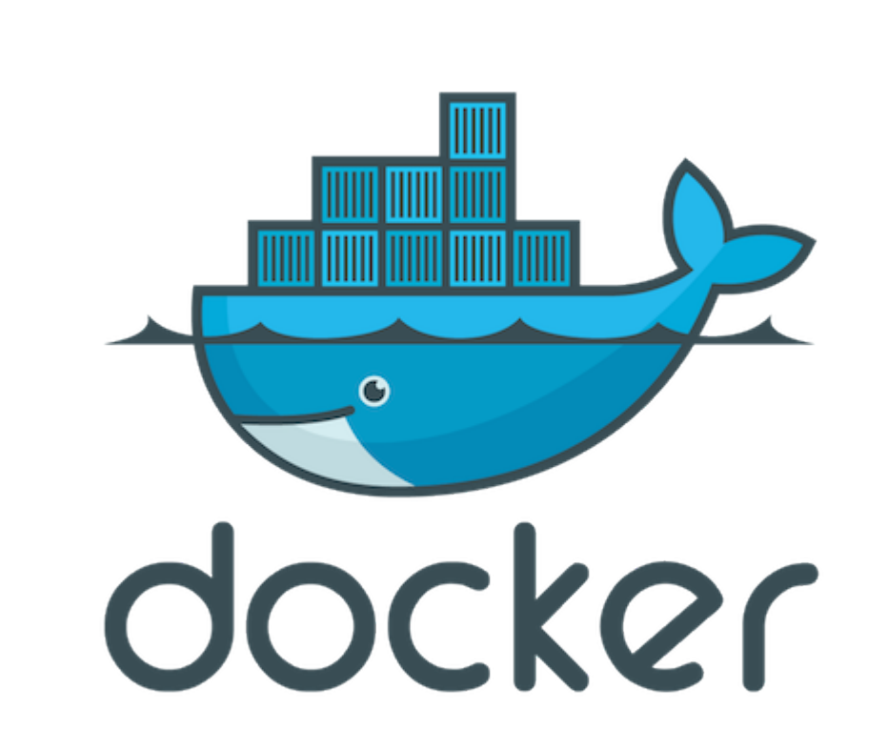
¿Qué es Docker?
“
An Open Platform to Build, Ship and Run Distributed Applications

Slide 3
¿Para qué vamos a usar Docker?
Eliminar el problema de dependencias.
Termina con el “pero en mi máquina funciona.” Se empaquetan dependencias con la aplicación para contribuir a la portabilidad y predictibilidad. Entornos limpios, seguros y aislados.

Slide 4
¿Cómo instalarlo en mi PC?
Docker para MacOS
Docker para Ubuntu
Docker para Windows 10 Professional o mayor
Si posee un Windows inferior a Professional o posee Hiper-V, por favor, ingrese en este link
En este caso, utilizarán la herramienta docker-toolbox. Ver apunte 1

Slide 5
Y, ¿ahora?
Una vez instalado Docker en nuestras computadoras, hay que descargar la imagen que utilizaremos en la materia
docker pull gmaron/pdytr:latest
Esa imagen correrá sobre un “container” con los parámetros que nosotros le quedamos dar. Por ejemplo, volúmenes (carpetas compartidas), por los puertos vamos a ingresar, etc.

Slide 6
Correr una imagen en un contenedor
docker run -itd -v {rutaAcarpetaPractica}:/pdytr/ \
-p 5901:5901 -p 6901:6901 \
--name pdytr gmaron/pdytr:latest
El resultado de ejecutar este comando es el siguiente:
Todas las instrucciones se encuentran en los repositorios:
https://github.com/gmaron/pdytr
https://hub.docker.com/r/gmaron/pdytr/

Slide 7
Ejecutar comandos dentro del container
Para ejecutar comandos en el container, se utiliza el comando ‘exec’:
docker exec -it --user root pdytr bash
Para ingresar al file system del container
docker exec -it --user root pdytr javac Archivo.java
Para compilar una clase java
docker exec -it --user root pdytr {lo que quieran}
¿Se puede ingresar al container por dos terminales distintas?
¡Por su puesto! Sólo se deben abrir dos terminales distintas y ejecutar comandos al mismo container.

Slide 8
Pss, hay otra manera de ingresar
Esta imagen fue pensada para que puedan ingresar por VNC (Virtual Network Computing).
Cuando se hizo el docker run con los parámetros -p 5901:5901 -p 6901:6901 quiere decir que esos son los puertos abiertos del container.
Entonces, en este caso, se puede ingresar por dos maneras
Por browser: http://localhost:6901/?password=vncpassword
Por cliente VNC cuya URL para ingresar es localhost:5901 la contraseña es vncpassword
Por lo tanto, se puede ingresar de dos maneras distintas.

Slide 9
¡Muchas gracias!
¿Preguntas?

Slide 10
Apunte 1
Si se encuentra en este punto, quiere decir que estás usando docker-toolbox.
Tiene particularidades como:
Tiene que utilizar el programa “Docker Quickstart Terminal” el cual creará una VM para emular Docker.
Para ingresar al contenedor por VNC o por el navegador, debe averiguar cuál es la IP de la docker-machine. Generalmente, es la IP: 192.168.99.100
Ejecute: docker-machine ip
Para montar un volumen, se debe utilizar la connotación tipo linux
Ej: /c/Users/usuario/Desktop significa C:\Usuarios\usuario\Desktop

